Slide 1

Vairāk nekā mācības!
Nepieciešamie pasākumi
Ukrainas bērnu iesaistīšanai
Latvijas izglītības sistēmā
Linda Jākobsone-Gavala

Slide 2
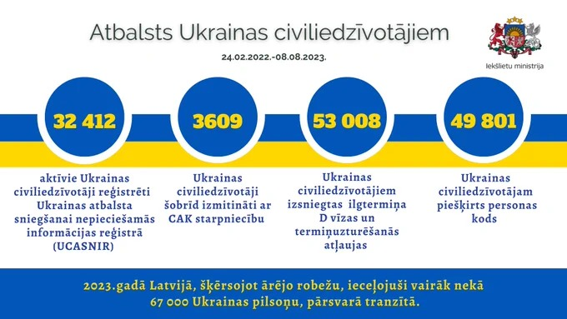

Slide 3
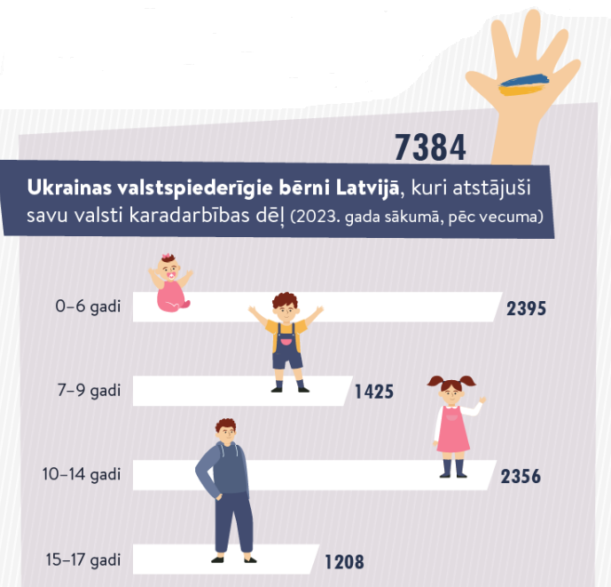
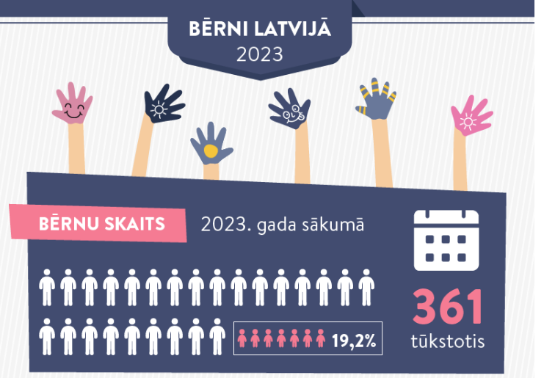

Slide 4
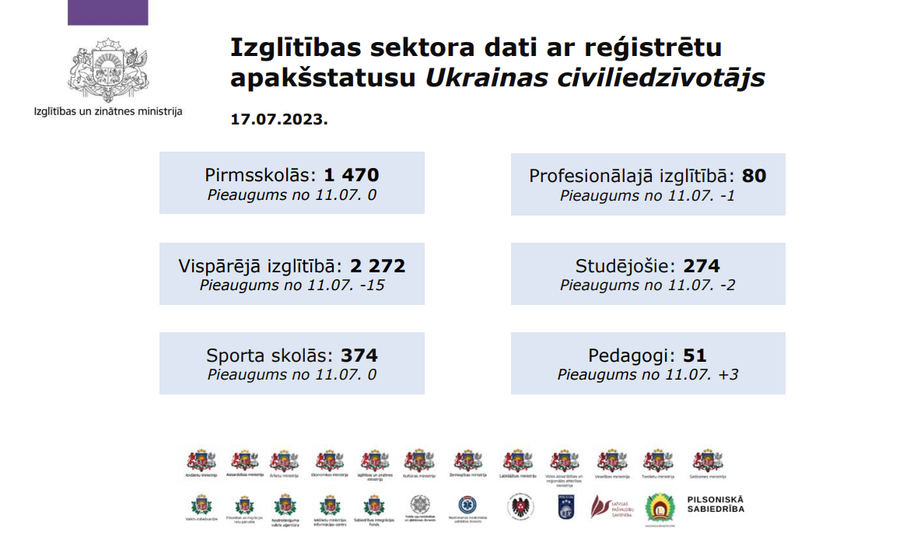

Slide 5
Skola Ukrainas bērniem ir vairāk nekā mācības
Kognitīvās prasmes un psihoemocionālās attiecības
Socializācija, draugi un pastāvīgs atbalsts
Atbalsts vecāku nodarbinātībai
Interešu izglītība
Valodu zināšanas
Sporta nodarbības, fiziskās aktivitātes
Ēdināšana
Iespēja iepazīt vietējo kopienu/vidi ap sevi
…
Drošība
…
…

Slide 6
Nepieciešams reģistrēt izglītības iestādes datus
Ukrainas civiliedzīvotāju atbalsta sniegšanai nepieciešamās informācijas reģistra (UCASNIR) sadaļā par nepilngadīgas personas izglītības nodrošināšanu pašvaldībām iekļaut informāciju par to, kurā izglītības iestādē mācās nepilngadīgā persona, ja tā sasniegusi obligāto izglītības vecumu.
Izglītības kvalitātes valsts dienestam (IKVD) nepieciešams noteikt vienotu formu, kādā apliecināt, ka izglītojamais mācās noteiktā izglītības iestādē.

Slide 7
Nodrošināt iekļaujošas aktivitātes
Bērniem, kuri uzsākuši mācības Latvijā mācību gada otrajā semestrī, nākamajā mācību gadā jānosaka tiesības pretendēt uz tādu pašu atbalstu individuālam izglītības programmas apguves plānam, kā tas ir tiem, kuri uzsāk mācību gadu septembrī, t.i., 100% apmērā jeb 257 eiro (šobrīd 50%).
Turpināt neformālās izglītības aktivitātes socializācijai un integrācijai, tajā skaitā, nometnēm, kā arī latviešu valodas apguvei, finansējumu šim mērķim piešķirt jau 2024. gada sākumā, lai pilnvērtīgi varētu izmantot jau pavasara brīvlaiku.

Slide 8
Nodrošināt atbalstu izglītojamajiem
Atbilstošs skolotāju palīgu atbalsts visa mācību gada laikā. Tajā skaitā piesaistot Ukrainas pedagogus Latvijā.
Izvērtēt slodzi tiem skolēniem, kuri mācās gan klātienē, gan tālmācībā.

Slide 9
Sniegt atbalstu izglītojamajiem tālmācībā
Pašvaldībām pārliecināties, ka bērniem ir atbilstošs tehnoloģiju un interneta nodrošinājums.
Izglītības iestāžu telpas un resursi (piemēram, internets un bibliotēka) pieejami arī bērniem tālmācībā.
Iesaistīt bērnus interešu izglītībā un sniegt cita veida atbalstu, ko piedāvā mācību iestāde Latvijā un/vai pašvaldība.

Slide 10
Uzrunāt bērnu vecākus/aizbildņus
IZM vai IeM komunikācijas grupas vadīta informatīvā kampaņa vecākiem/aizbildņiem – mudinot pieteikt bērnus Latvijas izglītības iestādēs, lai viņiem nodrošinātu kvalitatīvu izglītību, integrāciju vietējā kopienā, socializāciju un cita veida atbalstu.
Labās prakses apmaiņas pasākumi – izglītības iestāžu pieredze, IZM un VISC ekspertu informācija un atbildes uz jautājumiem.
Informēt par pieejamo atbalstu, tajā skaitā kancelejas piederumu pakām, vienreizēju atbalstu 50 EUR apmērā mācību līdzekļu iegādei, citu pašvaldības atbalstu.

Slide 11


Slide 12
Nekavēties ar diskusiju par to, cik ilgi Ukrainas bērni varēs turpināt mācības pilnībā tiešsaistē.
Jautājumu uzrunāt arī ES līmenī.

Slide 13



